Slide 1



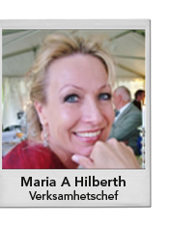
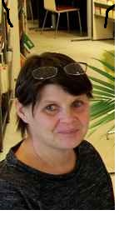

Kultur på recept
Projektet Hälsa och Kultur Kalmar län
151002
Mönsterås Hälsocentral
Landstinget i Kalmar län
Carina Eskelin
Kulturchef
Mönsterås kommun

Slide 2




Bakgrund
Forskning har visat på positivt samband mellan deltagande i kulturella verksamheter och förbättrad hälsa
Kulturupplevelser kan ses som ett egenvärde men också viktigt för människors välbefinnande och hälsa enligt rapport från Statens folkhälsoinstituts
Ingång i delprojekt ”Kultur på recept” inom ramen för det regionala projektet
”Hälsa & Kultur”
Maria A Hilberth & Carina Eskelin
Notes:
2

Slide 3

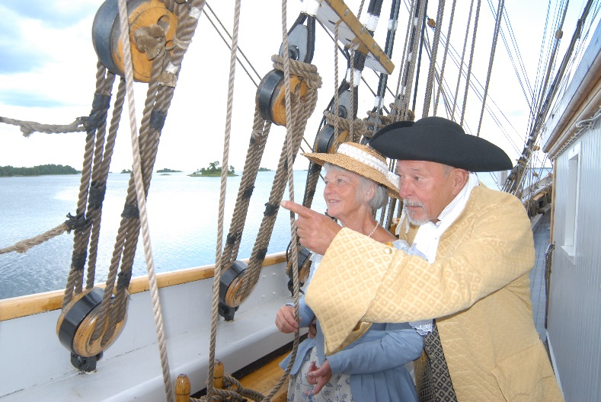


Syfte
Vi vill prova enkla och långsiktigt hållbara metoder för att öka välbefinnande och hälsa samt bidra till att bryta isolering genom att främja delaktighet i kulturlivet
Grundtanken är kultur på recept som förebyggande hälsovård
Maria A Hilberth & Carina Eskelin
Notes:
3

Slide 4


Personer med risk för psykisk ohälsa
Målgrupp
Nyblivna pensionärer 65 år på hälsokontroll
Sjukskrivna
Personer med psykisk ohälsa
Var finner vi dessa?
Besöker Mönsterås hälsocentrals livsstilmottagning
Bedöms ha en risk för psykisk ohälsa
Maria A Hilberth & Carina Eskelin
Notes:
4

Slide 5







Livsstilsmottagningen
Mönsterås Hälsocentral
INNEHÅLL i LIVSSTILSMOTTAGNINGEN
Besök hos hälsokoordinator/distriktssköterska
Läkarkontakt
Hälsoenkät
Blodprover och mätningar
Bedömning av livsstil och förslag till åtgärder
FaR – fysisk aktivitet på recept
KuR – kultur på recept
Motiverande samtal
Erbjuder Hälsokontroll när du fyller 65 år
Rökavvänjning
Maria A Hilberth & Carina Eskelin
Notes:
5

Slide 6
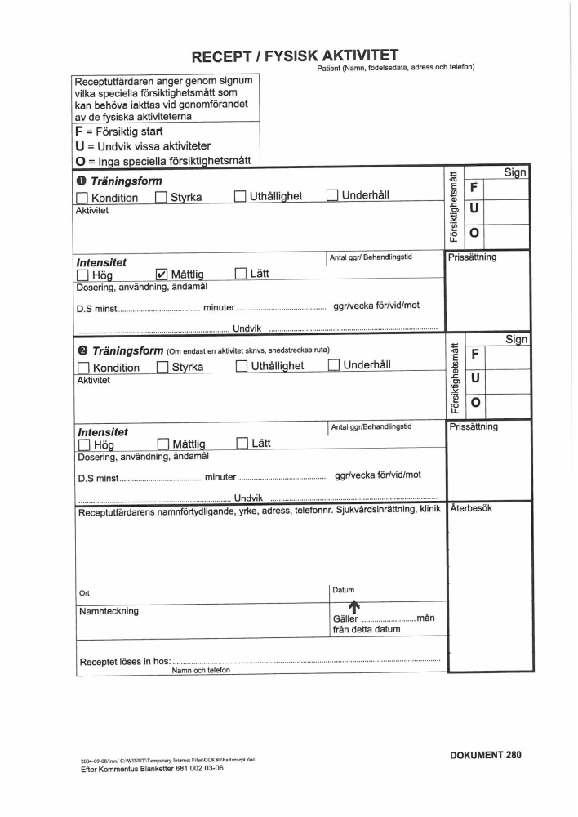
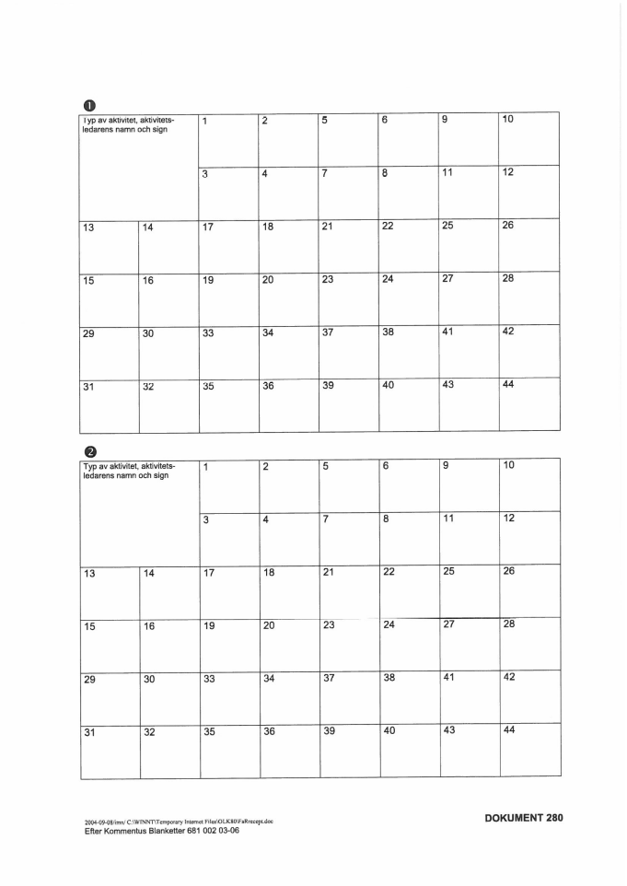

Motion på recept
Maria A Hilberth & Carina Eskelin
Notes:
6

Slide 7
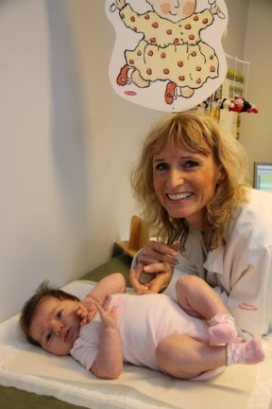
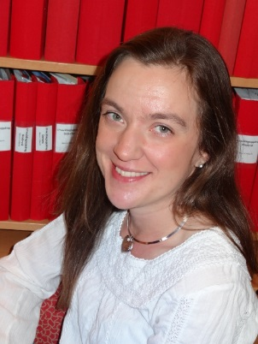

Kultur på recept
Enkelt att förstå
Kultur på recept på samma sätt som motion på recept
Lämnas ut av hälsokoordinatorerna på
Livsstilsmottagningen Mönsterås hälsocentral
Vad är Kultur på recept?
Bedömning av risk för psykisk ohälsa
Hälsokontroll 65 år
Andra patienter på livsstilmottagningen
Besök
Livsstilsmottagningen
Enkät
Recept
Kulturkort
Kulturutbud och studiecirkel
Eva
Distriktssköterska
Camilla
Sjuksköterska
Maria A Hilberth & Carina Eskelin

Slide 8

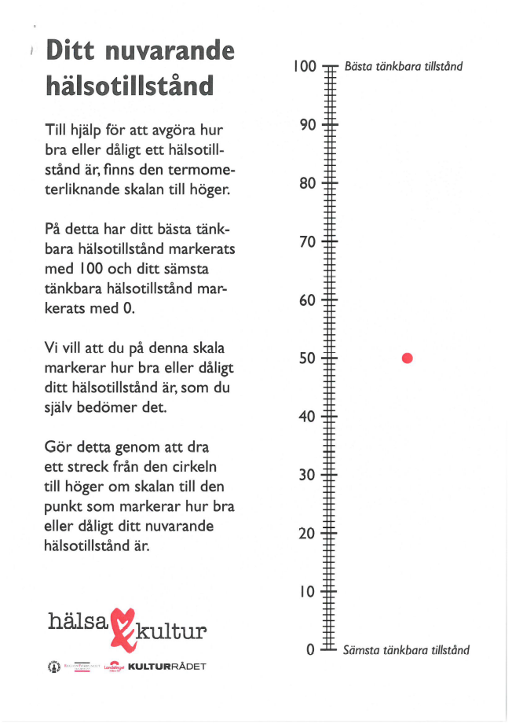
Enkät till patient
Maria A Hilberth & Carina Eskelin

Slide 9

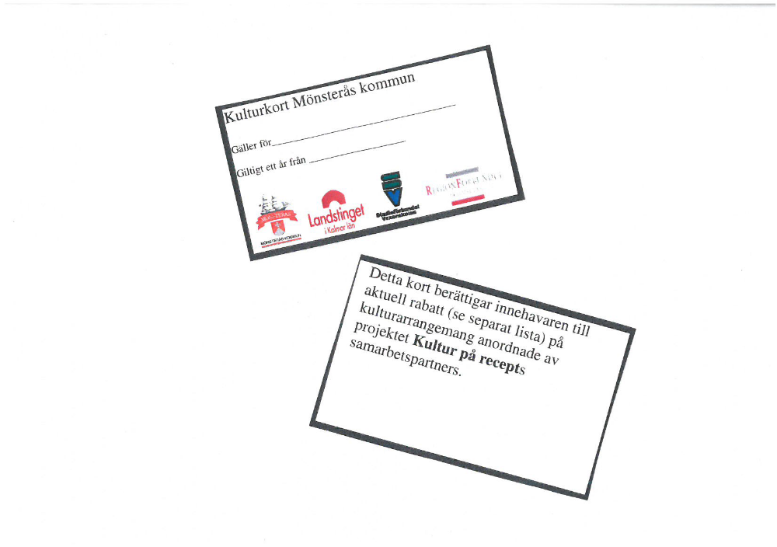

Kultur kort
Maria A Hilberth & Carina Eskelin
Notes:
9

Slide 10

Kulturutbud i Mönsterås
Erbjudanden för personer med Kulturkort i projektet Hälsa & Kultur
Hösten 2015 Mönsterås kommun
Blomstermåla Folkets Hus: Erbjuder 50% rabatt i inträde på opera, söndagsdans och kulturevenemang i bion som arrangeras av Folkets Hus, vid uppvisandet av kulturkortet vid entré.
Kalmar Konstmuseum: Erbjuder 50% rabatt på inträdet vid uppvisandet av kulturkortet vid entré.
Klosterruin Kronobäcks Vänner: Gratis inträde på visning vid uppvisande av kulturkort.
Mönsterås Blomstermåla Teaterförening: Gratis inträde på valfri teaterföreställning i mån av plats. Gäller en gång vid uppvisandet av kulturkortet vid entré.
Mönsterås kommuns kulturförvaltning: Gratis inträde på de evenemang som biblioteket arrangerar, vid uppvisandet av kulturkortet vid entré.
Mönsterås Musikkår: Gratis inträde vid julkonserten 17/12 (överraskning vid uppvisande av kulturkortet)
Musik & Kulturskolan: Gratis inträde vid Världens barn-galan i oktober som är ett samarbete med Världens-barn-kommittén.
Maria A Hilberth & Carina Eskelin

Slide 11

Studiecirkel om kultur i Mönsterås
Maria A Hilberth & Carina Eskelin

Slide 12
Aktiviteter så här långt
Planering i projektgruppen och upplägg av arbetet
Mönsterås hälsocentral
Mönsterås bibliotek
Studieförbundet Vuxenskolan
Möte med kulturorganisationer i Mönsterås kommun
Framtagande av kulturutbud
Utarbetande av kulturkort
Fastställa upplägg på studiecirkel
Start att fånga målgruppen via
Livsstilsmottagningen på Mönsterås hälsocentral
Maria A Hilberth & Carina Eskelin
Notes:
12

Slide 13


Uppföljning under projektet
Hälsocentralen noterar antalet recept/kort och följer upp i journalsystemet Cosmic
Vuxenskolan noterar antal cirkeldeltagare
Deltagande arrangörer noterar antal deltagare med kulturkort på arrangemang
Maria A Hilberth & Carina Eskelin

Slide 14

Mål efter avslutat projekt
Etablerad metod med kultur på recept som förebyggande hälsovård
Etablerade kontaktvägar mellan kulturförvaltning, hälsocentral,
studieförbund och kulturföreningar
Spridning av konceptet inom hela Kalmar län
Maria A Hilberth & Carina Eskelin

Slide 15
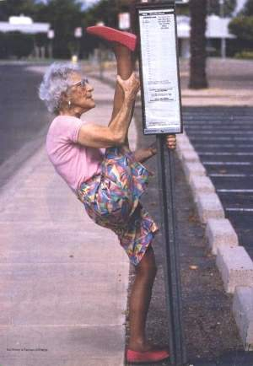

Vårt motto: ”Hur svårt kan det va?”
Tja det är ju bara att…
…samla ihop kulturorganisationerna i kommunen och få dem med på spåret
…fixa en mall för ”Kultur på recept” i landstingets journalsystem Cosmic
…motivera befolkningen med psykisk ohälsa att se kulturen som en del i sin nya hälsa
Maria A Hilberth & Carina Eskelin

Slide 16



